Slide 1
স্বাগতম

Slide 2
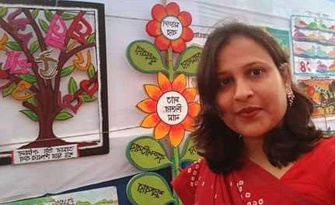
শিক্ষক পরিচিতি
আসমা চৌধুরী
সহকারী শিক্ষক
সতাল সরকারি প্রাথমিক বিদ্যালয়
সদর,কিশোরগঞ্জ।

Slide 3
পাঠ পরিচিতি
শ্রেণি-৩য়
বিষয়- বাংলাদেশ ও বিশ্ব পরিচয়
অধ্যায়-০৭
পাঠ-দুষণরোধ ও পরিবেশ সংরক্ষণ
পাঠ্যাংশ-পরিবেশ দুষণের…ফেলা উচিত।
সময়-৪০মিনিট
তারিখ-২১-০১-২০২০

Slide 4
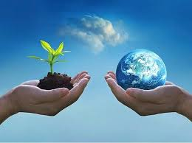
11.3.1-পরিবেশ সংরক্ষণ ও উন্নয়নে অংশগ্রহন
শিখনফল

Slide 5
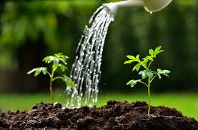
পূর্বজ্ঞান যাচাই
এসো ছবি দেখি

Slide 6
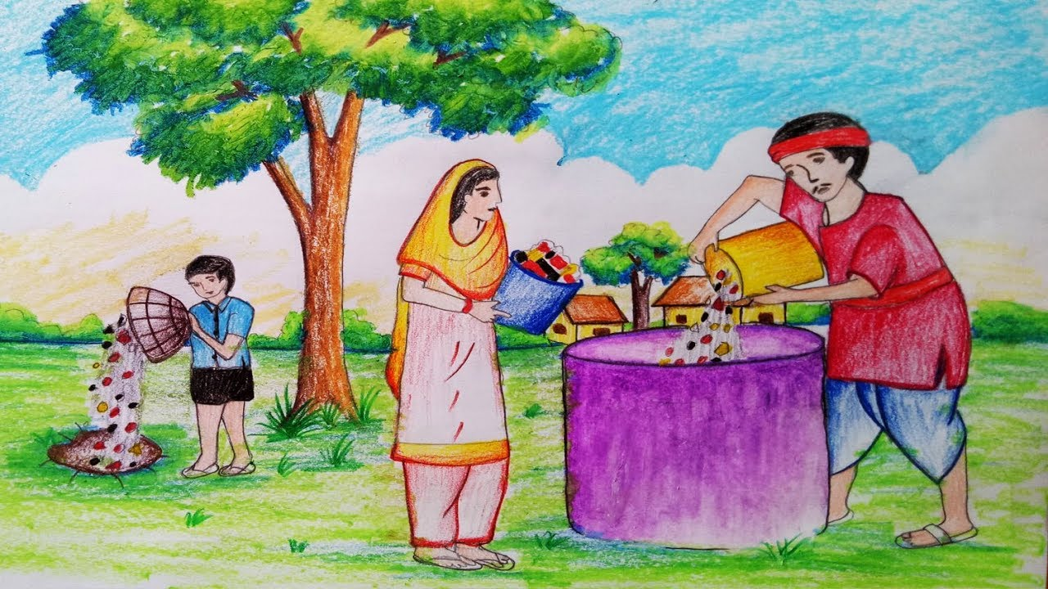

Slide 7
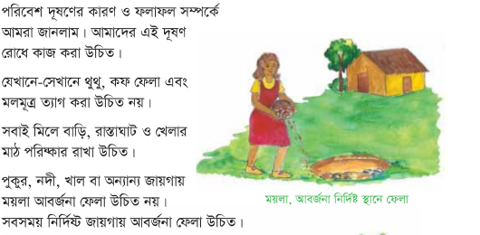
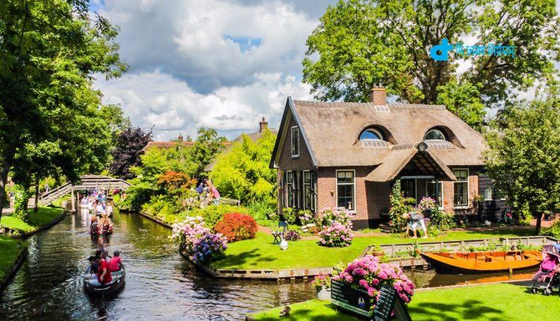
পাঠ ঘোষণা
দুষণরোধ ও পরিবেশ সংরক্ষণ

Slide 8
পাঠ উপস্থাপন
যেখানে- সেখানে থুথু,কফ ফেলা এবংমলমুত্র ত্যাগ করা উচিত নয়।

Slide 9
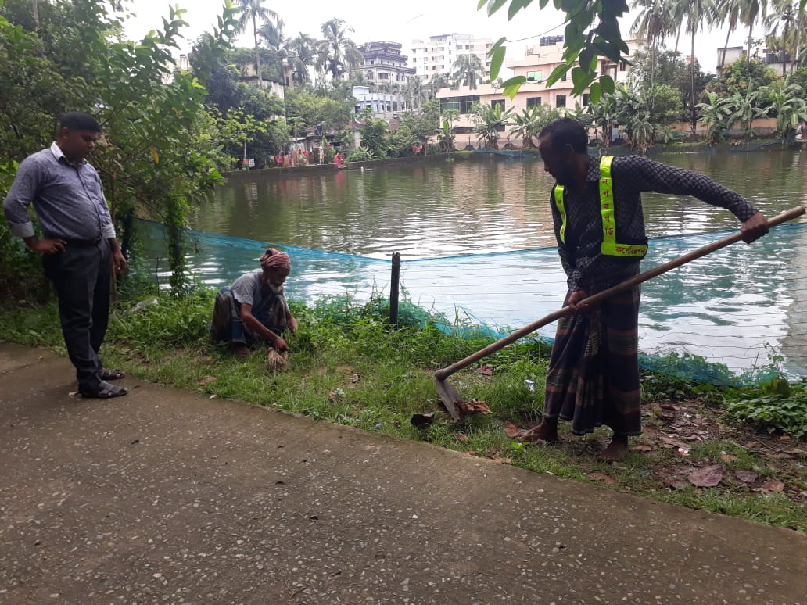
সবাই মিলে বাড়ি,রাস্তাঘাট ও খেলার মাঠ
পরিষ্কার রাখা উচিত

Slide 10
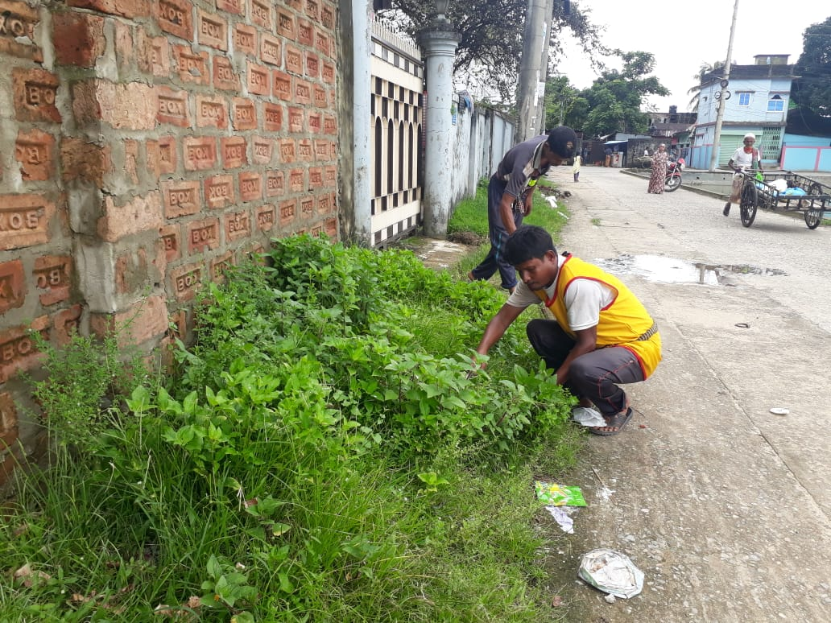
পরিষ্কার করছে

Slide 11
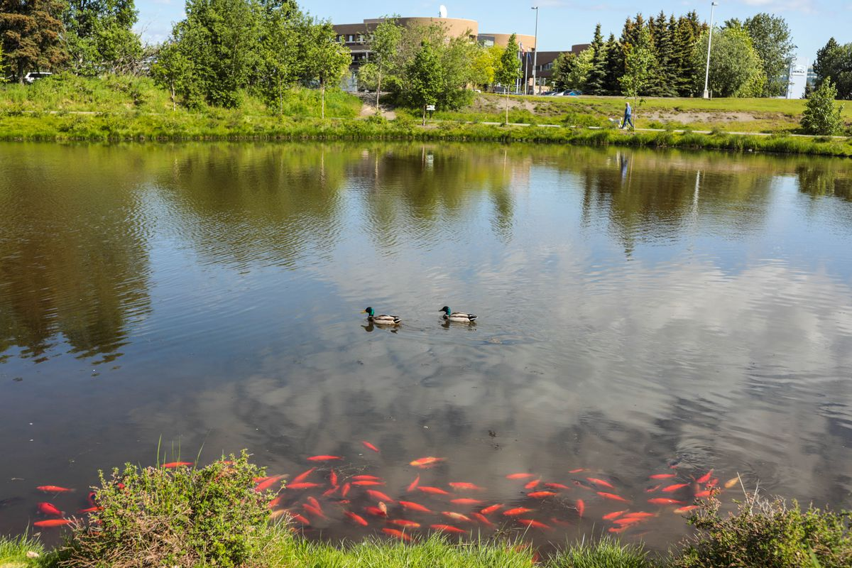
পুকুর,নদী,খাল বা অন্যান্য জায়গায় ময়লা আবর্জনা ফেলবনা
পুকুর

Slide 12
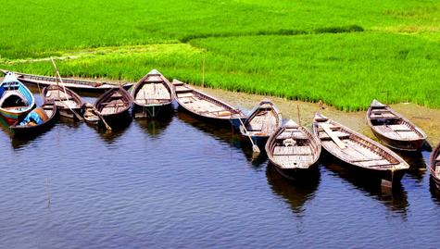
খাল

Slide 13
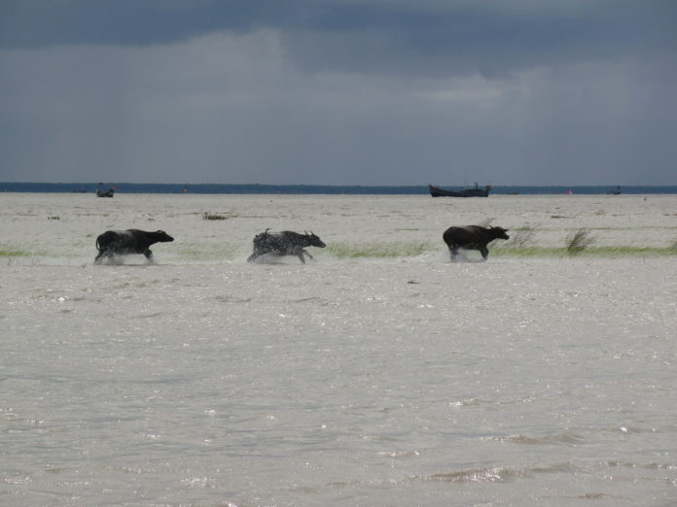
নদী

Slide 14
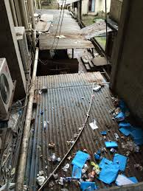
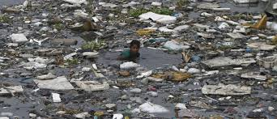
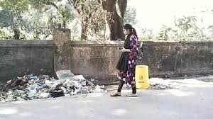
ময়লা আবর্জনা

Slide 15
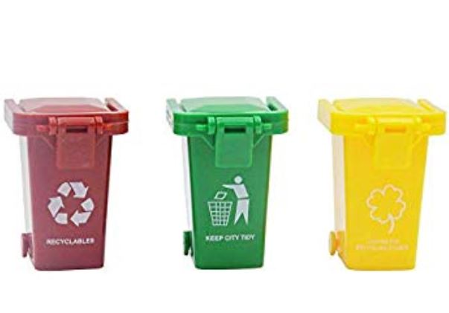
নির্দিষ্ট জায়গায় ময়লা আবর্জনা ফেলব।

Slide 16
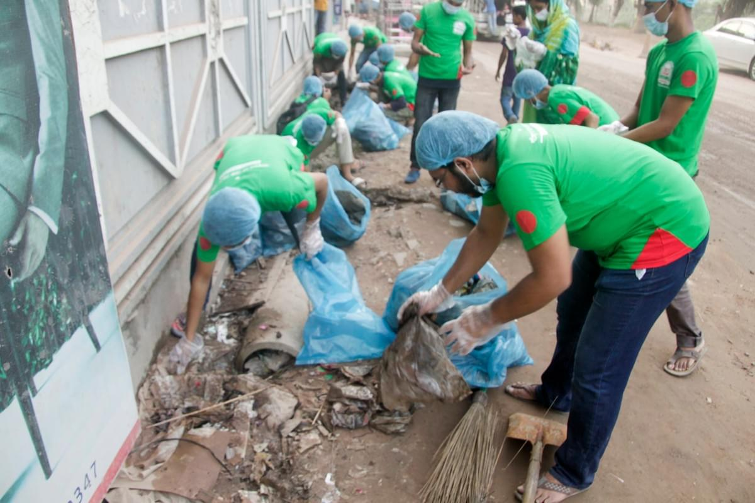
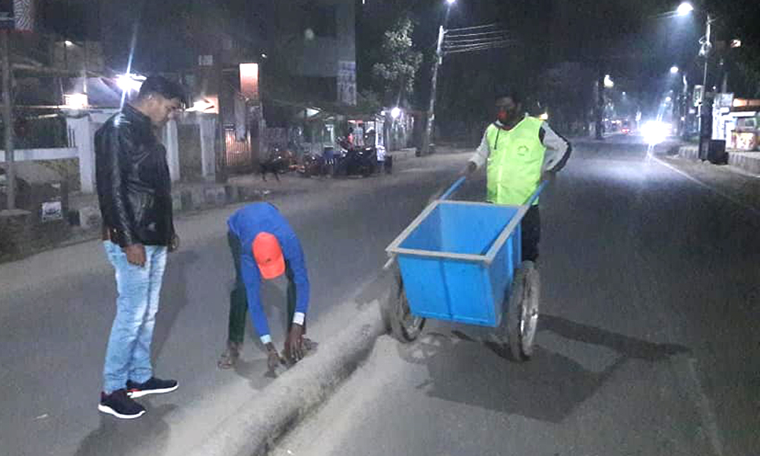
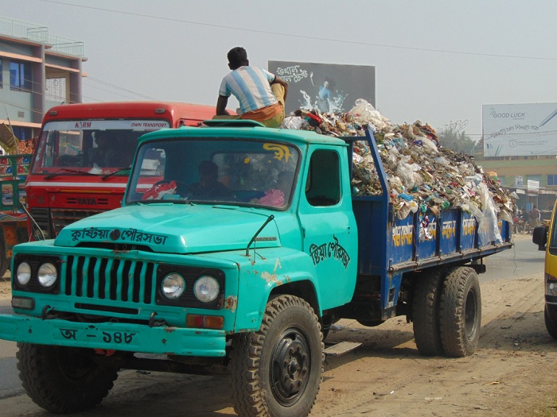
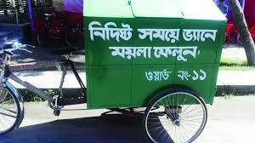

Slide 17
ছবি দেখে বলো
পরিবেশ সংরক্ষনে আমরা কি কি করতে পারি

Slide 18
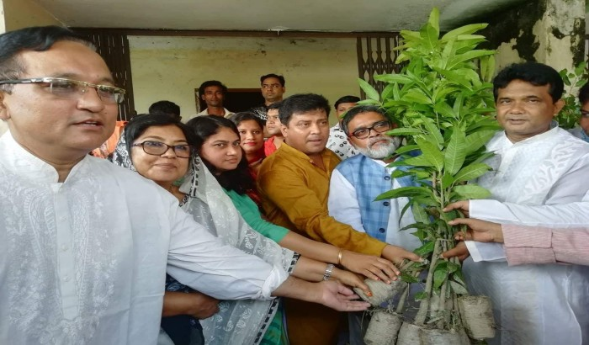
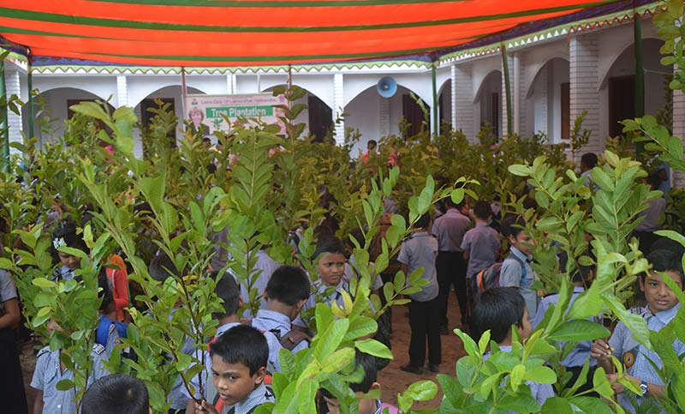
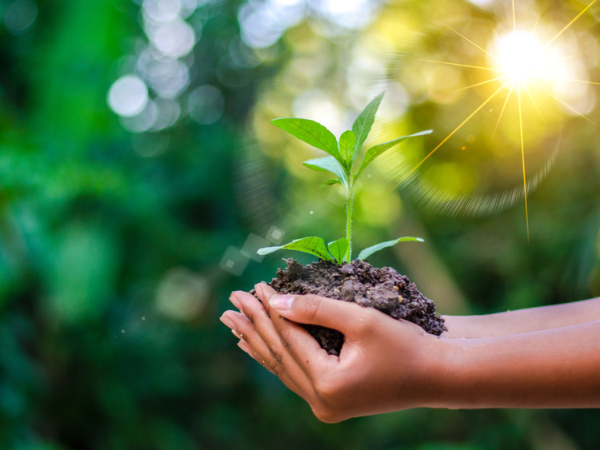
গাছের চারা বিতরন

Slide 19
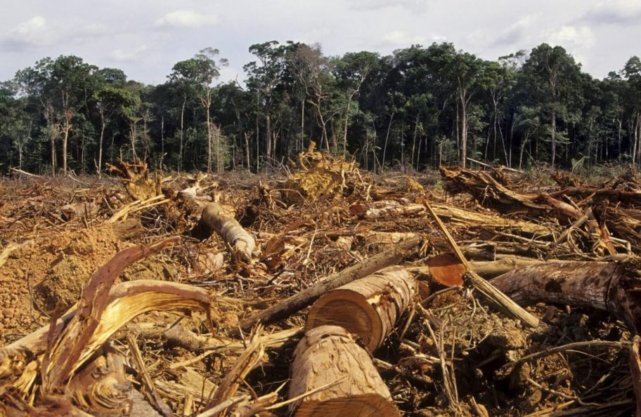
গাছ কাটবোনা

Slide 20
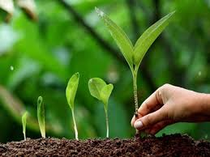
বেশি করে গাছ লাগাব

Slide 21
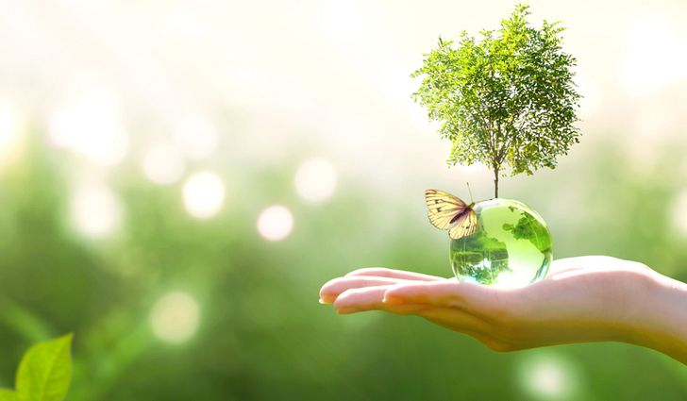
পরিবেশ সংরক্ষণে গাছ রক্ষা করতে হবে

Slide 22
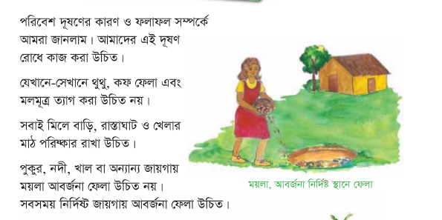
পাঠ্যবই সংযোজন
42পৃষ্ঠা খোলো

Slide 23
দলীয় কাজ
দল নং -১
আবর্জনা কোথায় ফেলা উচিত?
দল নং - ২
বাড়ি,রাস্তাঘাট ও খেলার মাঠ কেমন রাখা উচিত?

Slide 24
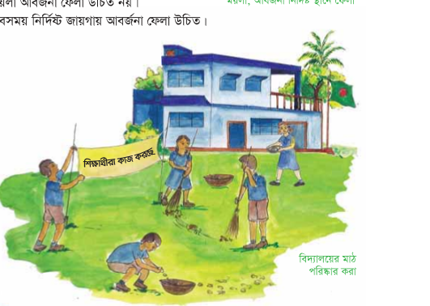
ছবিতে কি দেখতে পাচ্ছ নিজের ভাষায় লিখ
এ
ক
ক
কা
জ

Slide 25
মুল্যায়ন
পরিবেশ সংরক্ষণে আমরা কি করতে পারি দুইটি বাক্য লিখ।

Slide 26
পরিকল্পিত কাজ
একটি প্রাকৃতিক দৃশ্য আকবে।

Slide 27
নীতিবাক্য
বিদ্যালয় পরিষ্কার পরিচ্ছন্ন রাখব।

Slide 28
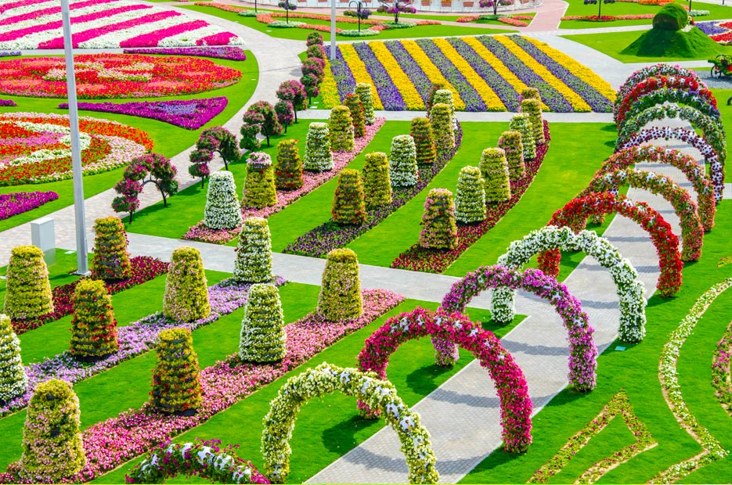
সবাই ভালো থেকো

Slide 29
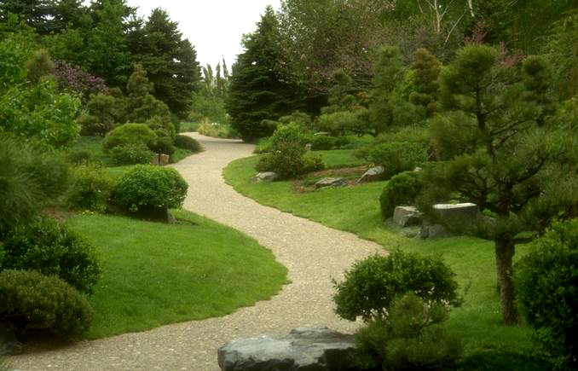
ধন্যবাদ

